Slide 1
Aplicación Presupuesto

Slide 2
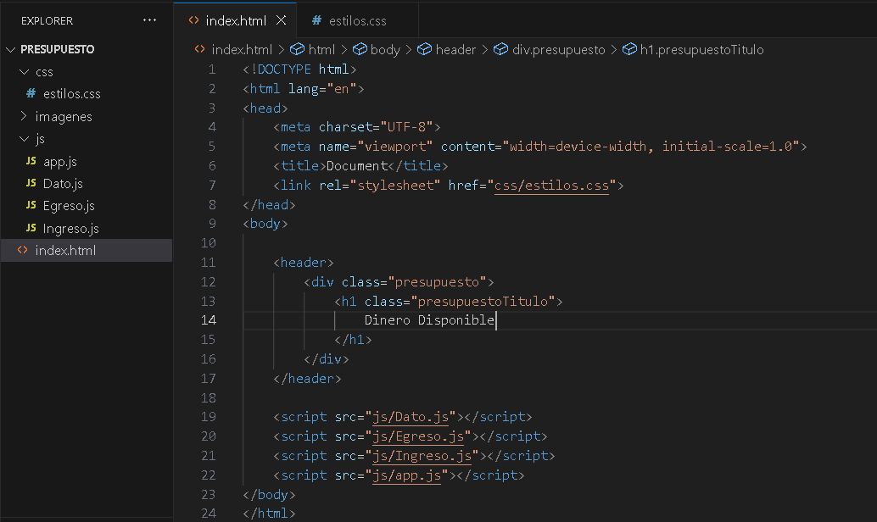
Creamos el proyecto PRESUPUESTO

Slide 3

Así se debe ver al inicio

Slide 4
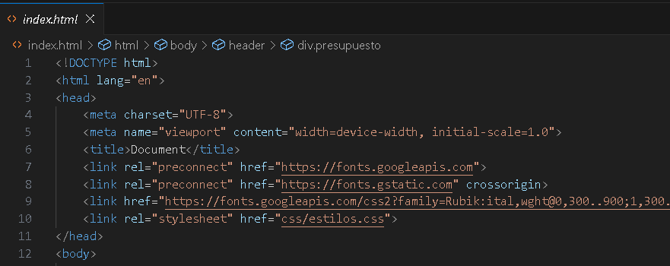
Ubicamos las fuentes personalizadas de Google

Slide 5
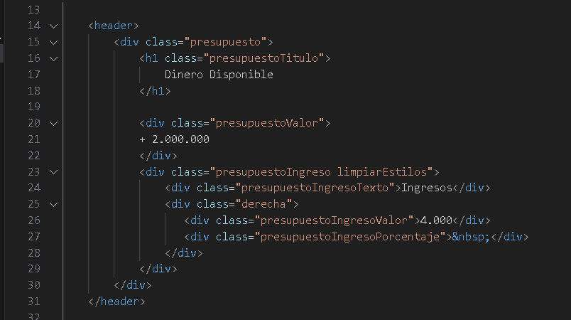
Continuamos con la cabecera de nuestra aplicación

Slide 6

Así se debe visualizar

Slide 7
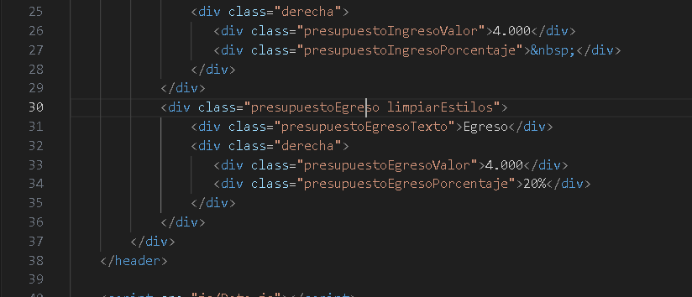
Continuamos con la cabecera de nuestra aplicación

Slide 8
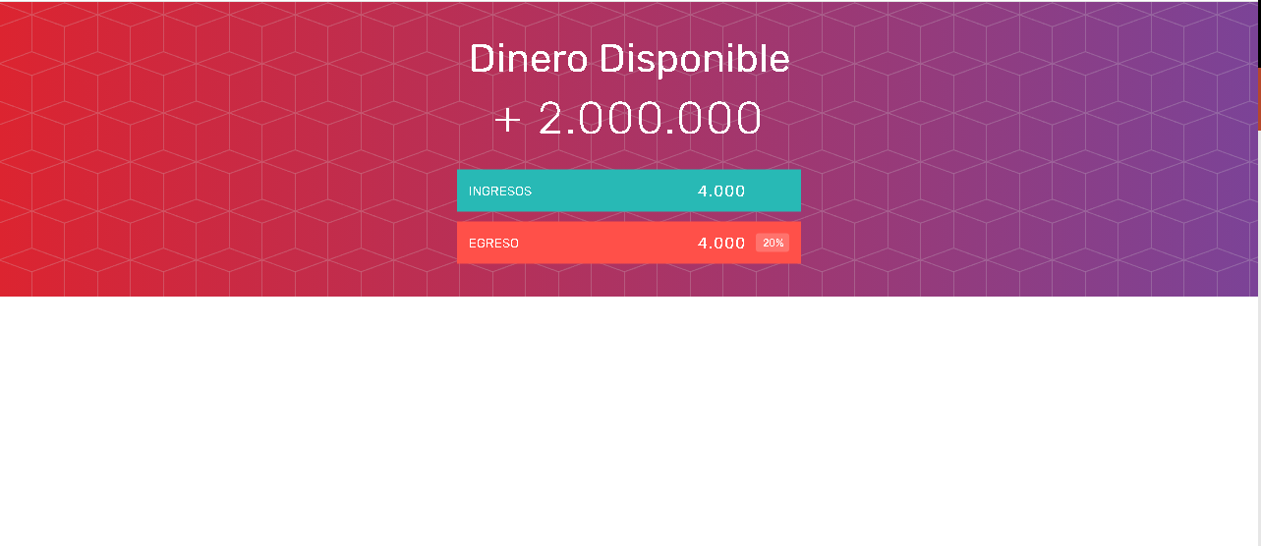
Así se debe visualizar

Slide 9
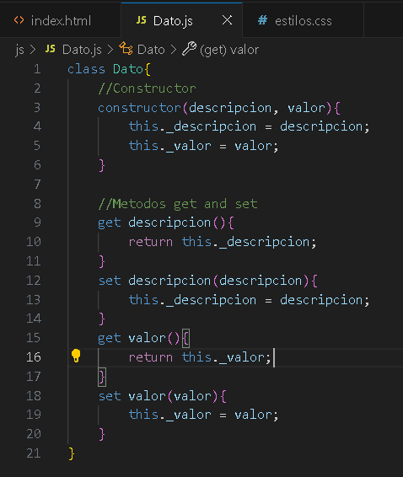
Ahora creamos la clase Padre Dato que compartirá sus atributos con las clases hijas

Slide 10
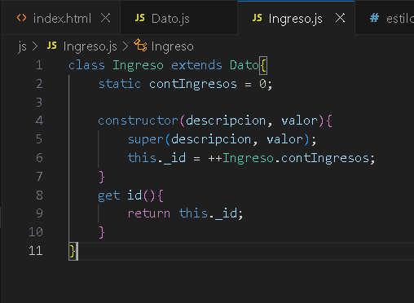
Continuamos con las clases hijas, debido a que se agregaran los objetos en un arreglo, es necesario que cada uno tenga un identificador único, esto facilitara su búsqueda y su eliminación, para esto se trabajara con un atributo estático, al crear un objeto nuevo se asignara un valor único

Slide 11
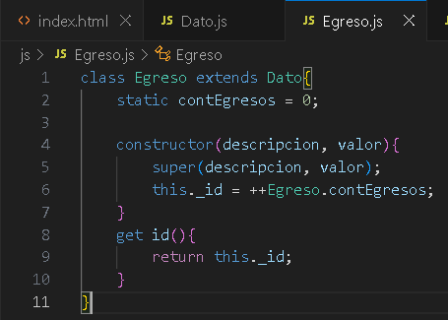
Continuamos con las clases hijas.

Slide 12
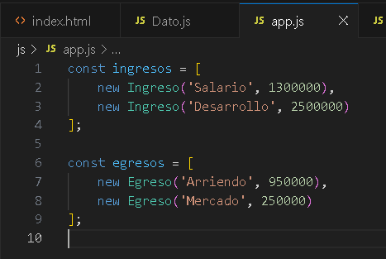
Creamos los arreglos que almacenaran la información de los ingresos y egresos.

Slide 13
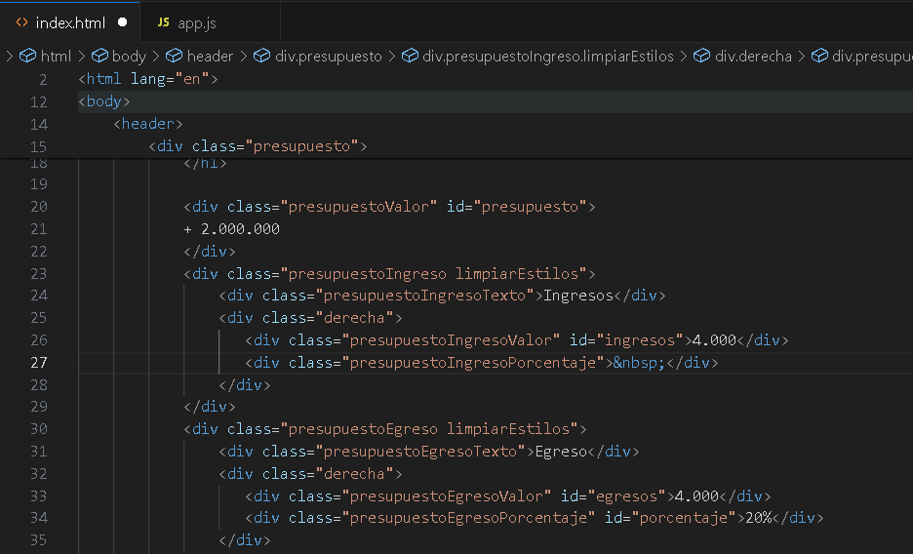
Ubicamos los identificadores a los campos que serán actualizados desde JS

Slide 14
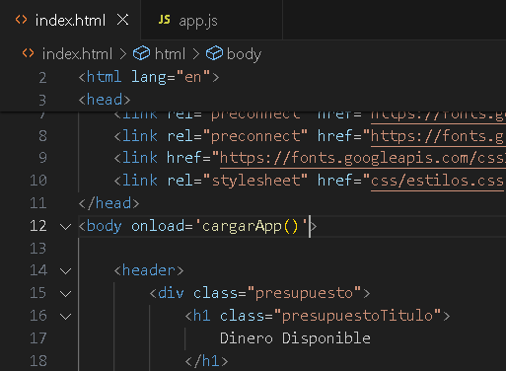
En el body cargamos el evento y llamamos la función: cargarAPP()

Slide 15
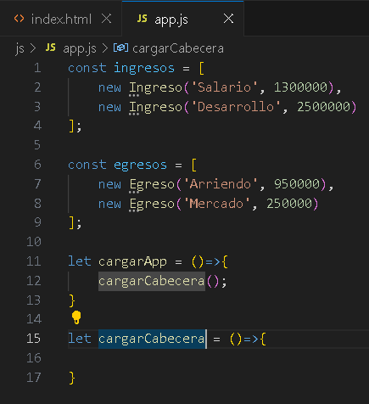
Estas Funciones se encargaran de refrescar la información de la cabecera, cada vez que se realice un cambio, se deben recalcular todos los datos, esto permitirá refrescar de manera dinámica.

Slide 16
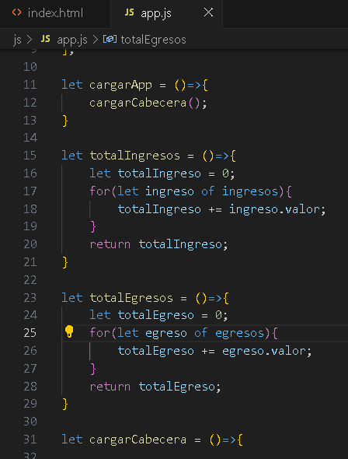
Creamos dos funciones que recorrerán los Arrays ingresos y egresos para calcular el total de cada uno

Slide 17
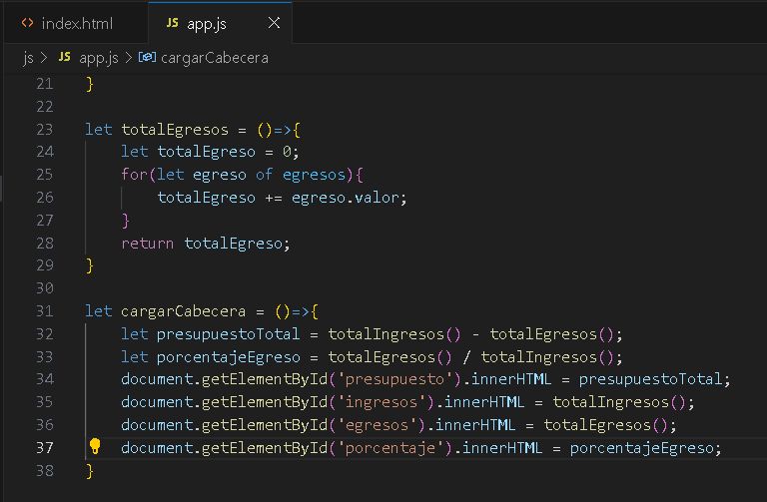
Calculamos los datos necesarios y llevamos la información al HTML

Slide 18
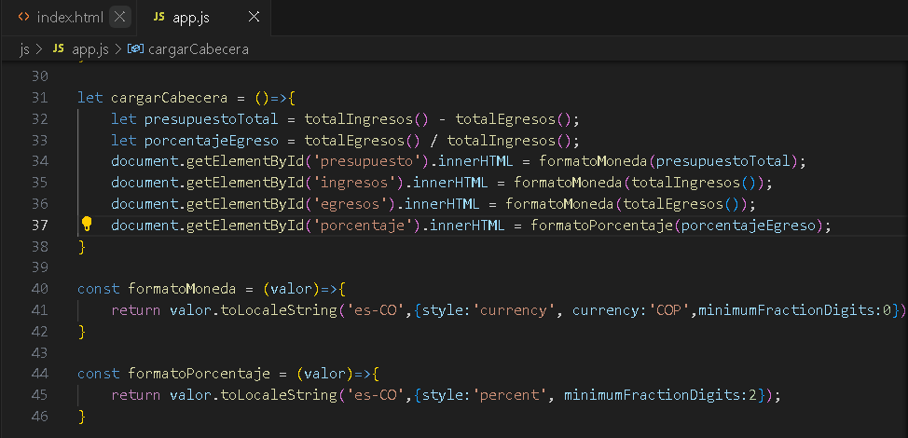
Configuración de moneda y porcentaje: INTL o l18n

Slide 19
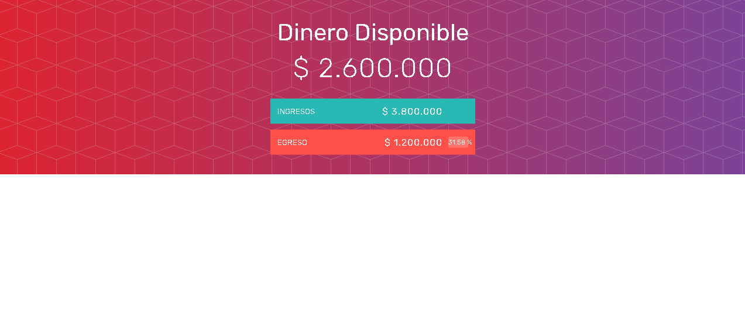
Así se debe visualizar

Slide 20
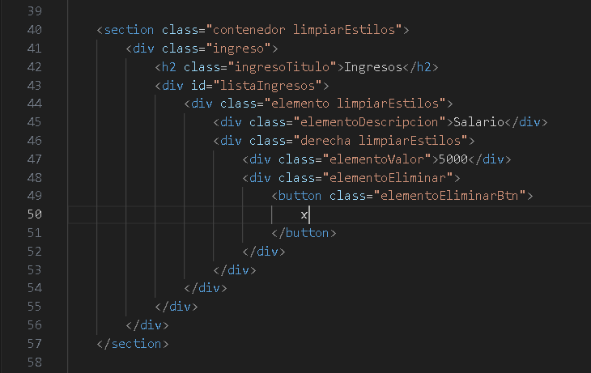
Visualizar Ingresos

Slide 21
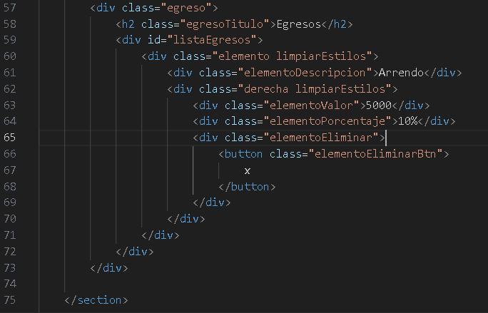
Visualizar Egresos (Se ubican dentro del contenedor)

Slide 22
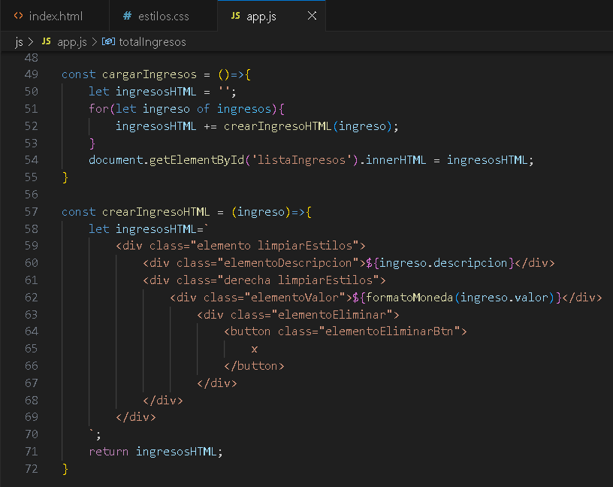
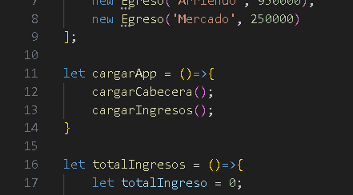
Listar Ingresos mediante JS
No olvidar llamar la función desde cargarApp()

Slide 23
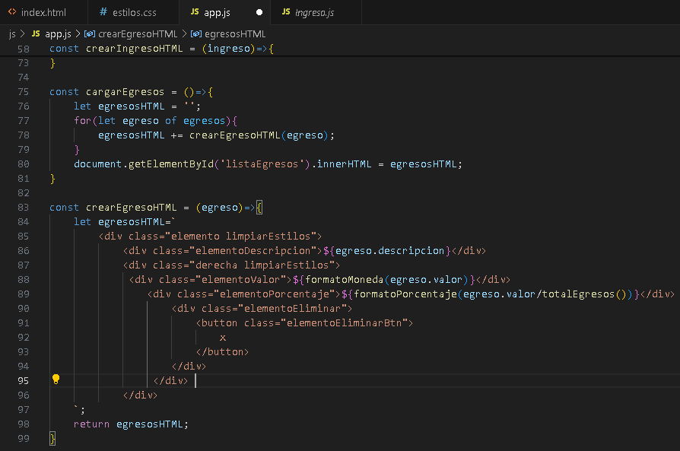
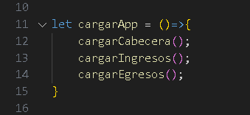
Listar Ingresos mediante JS
No olvidar llamar la función desde cargarApp()

Slide 24
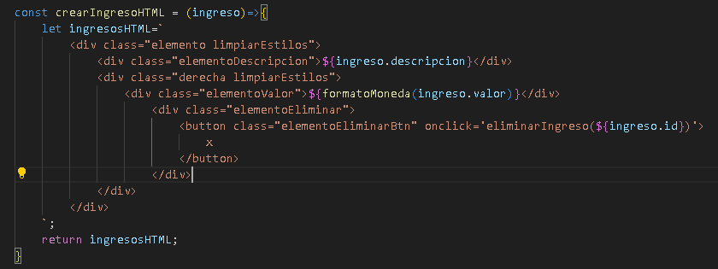
Eliminar Ingresos mediante JS

Slide 25
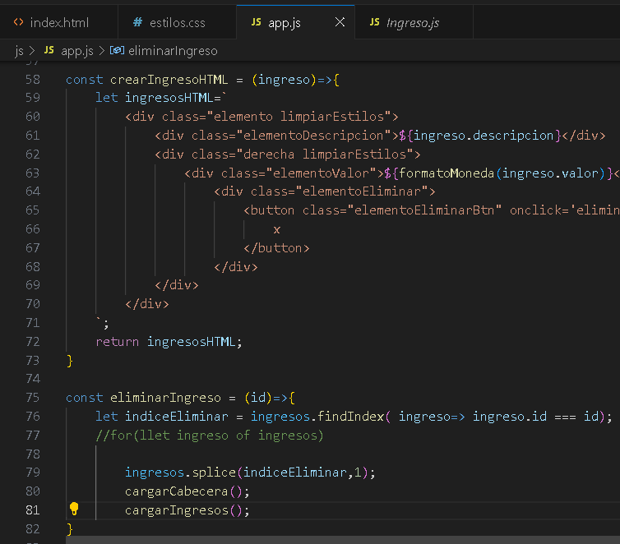
Eliminar Ingresos mediante JS

Slide 26
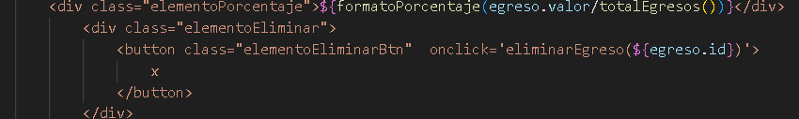
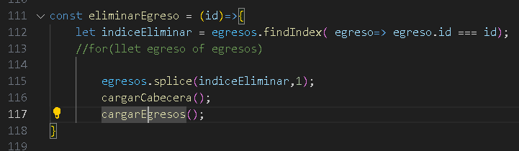
Eliminar Egresos mediante JS

Slide 27
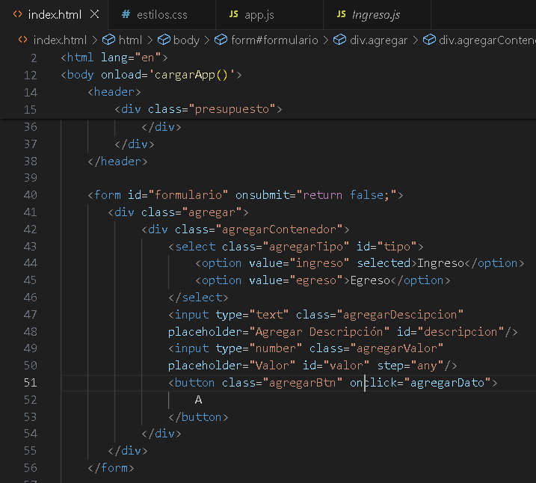
Formulario mediante JS

Slide 28
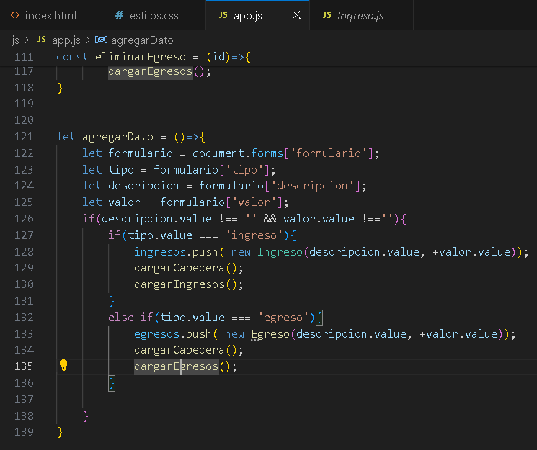
Función AGregarDato()
mediante JS

